Slide 1


Tipi di Dati Primitivi

Slide 2






Questo fumetto è stato realizzato come parte del progetto di ricerca Comixplain, finanziato dall’Università di Scienze Applicate di St. Pölten (USTP) tramite l’Innovation Call 2022.
Squadra:
Victor-Adriel De-Jesus-Oliveira
Hsiang-Yun Wu
Christina Stoiber
Magdalena Boucher
Alena Boucher
Contatto:
victor.oliveira@ustp.at
Illustrazioni: Magdalena Boucher & Alena Boucher
Tipi di Dati Primitivi © 2025 by Comixplain Team (Victor-Adriel De-Jesus-Oliveira, Hsiang-Yun Wu, Christina Stoiber, Magdalena Boucher, and Alena Boucher) with illustrations by Magdalena Boucher and Alena Boucher, University of Applied Sciences St. Pölten (USTP), licensed under CC BY-SA 4.0
https://www.comixplain.cc

Slide 3
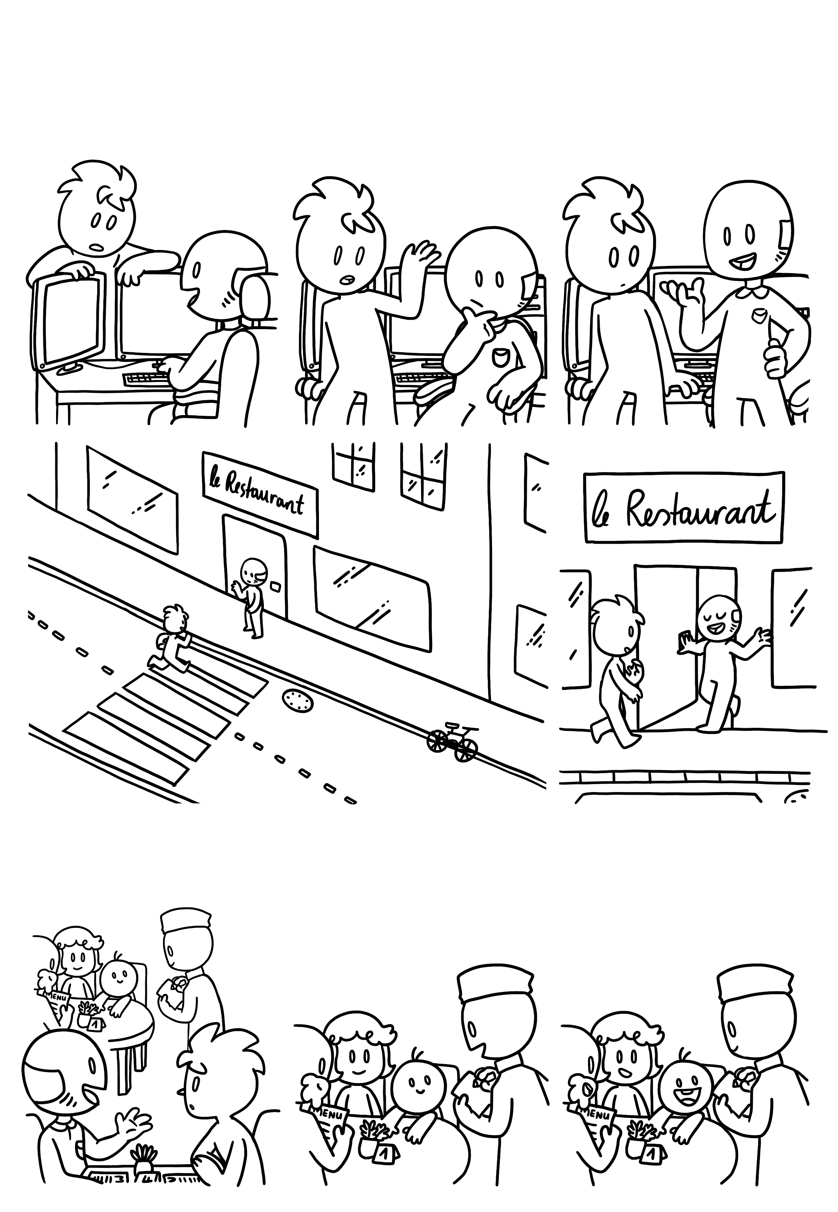
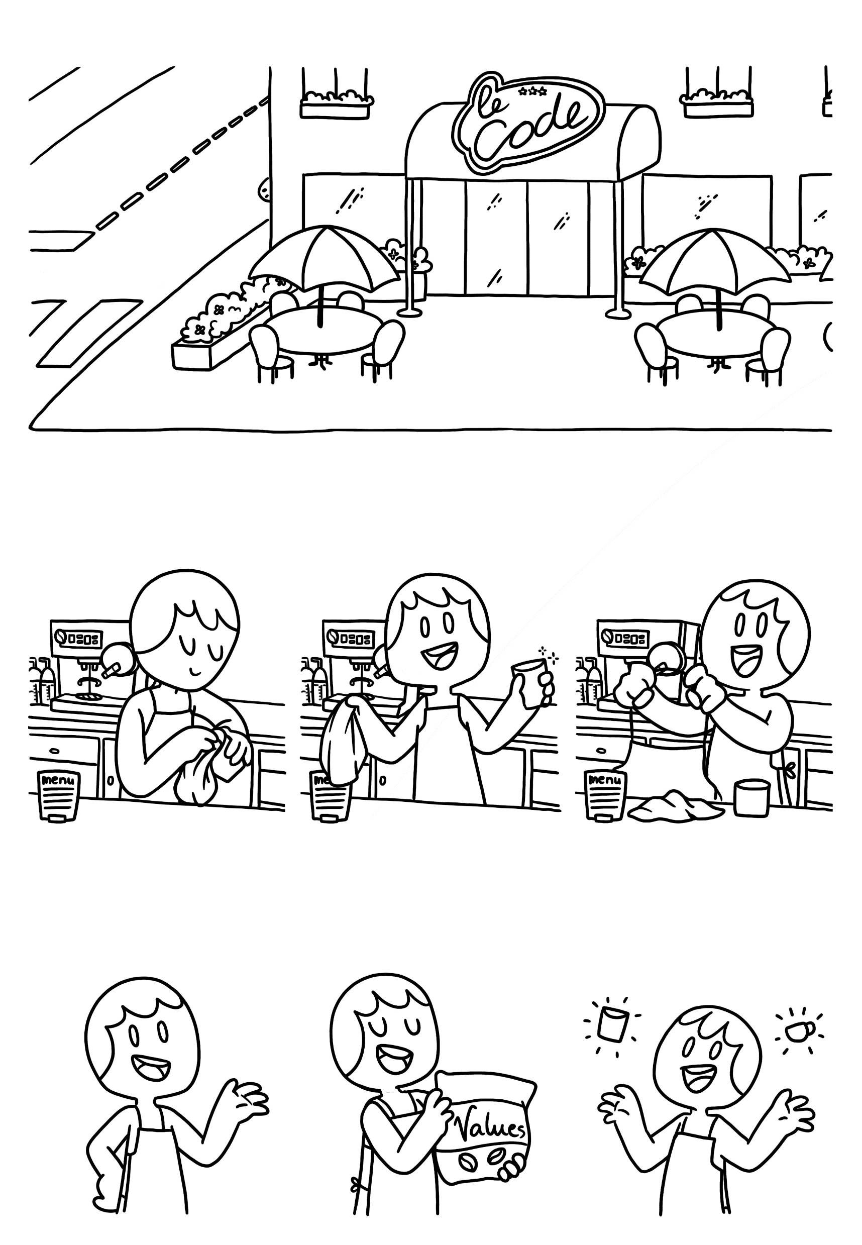
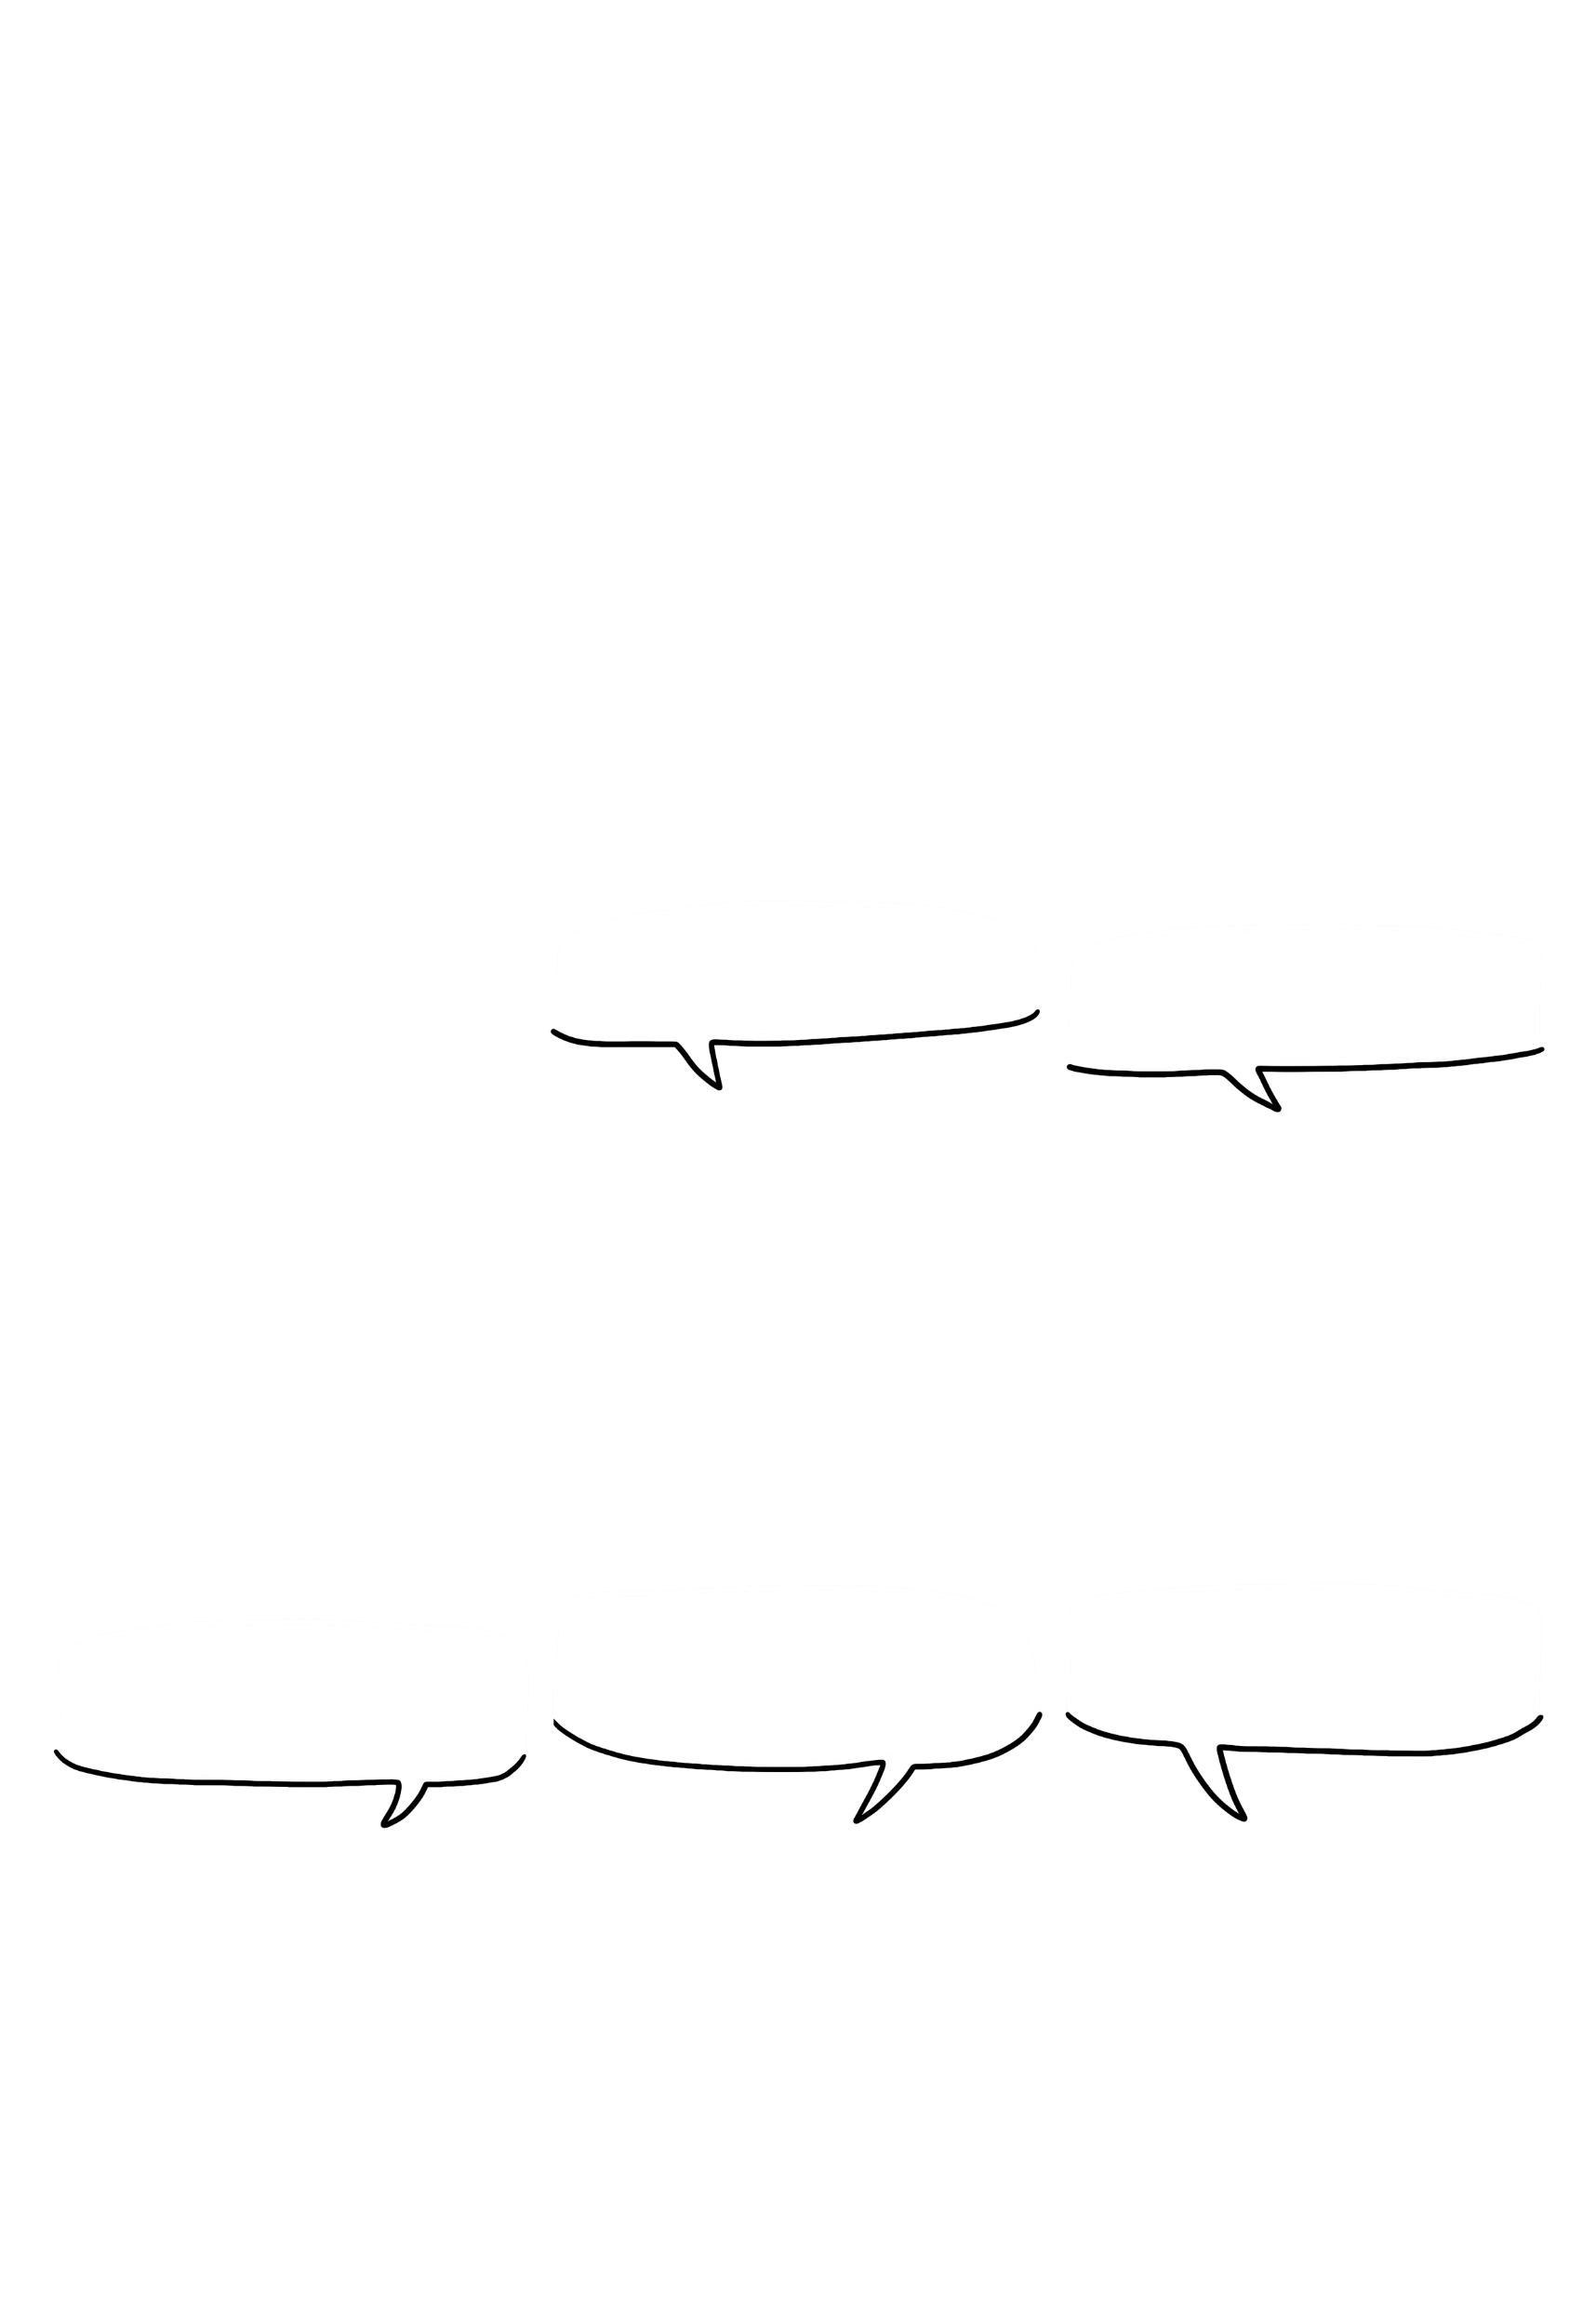
Oh, tu devi essere il nuovo dipendente di cui parlava il nostro manager!
Tipi di Dati Primitivi
Cosa intendi con "non sono io"? Certo che sei tu! Ecco il tuo grembiule. Vieni con me e ti mostrerò come funzionano le cose da queste parti.
Il tuo compito è quello di eseguire gli ordini del programma, uh, voglio dire, della cucina...
E metti i valori ... Ad esempio, il caffè...
Nei contenitori!

Slide 4
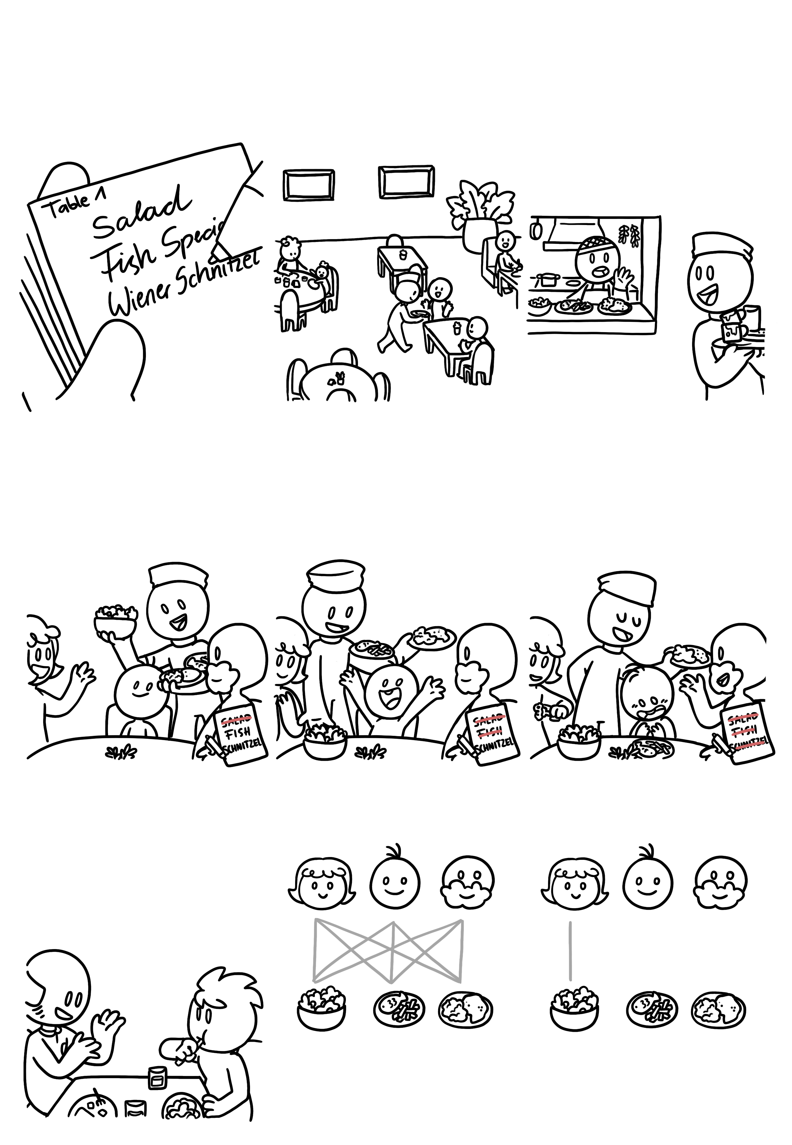
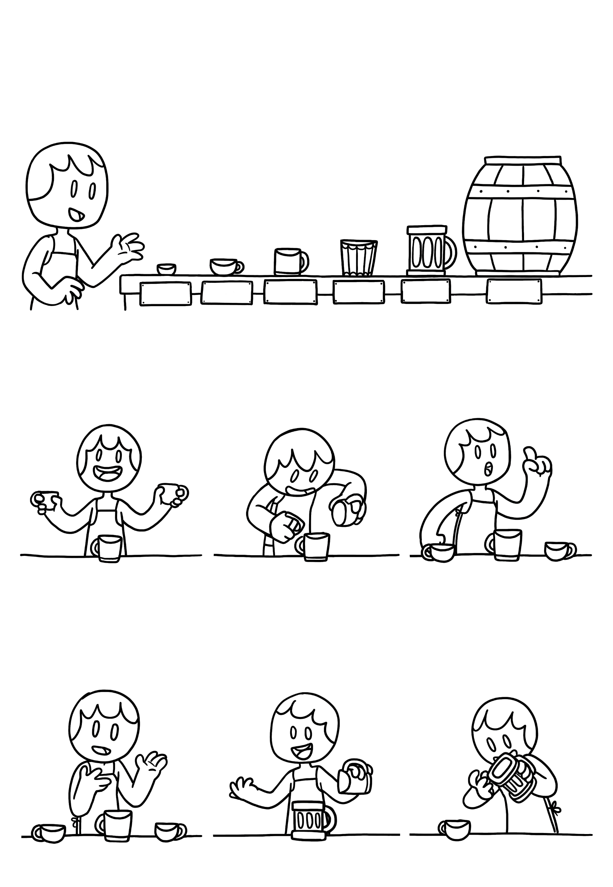



Questi sono i diversi contenitori che utilizziamo. Non preoccuparti dei valori esatti degli intervalli.
Tipi di Dati Primitivi
+ - 4,9E - 324
+ - 1,7E + 308
+ - 1,4E - 45
+ - 3,4E + 38
-32,768
+ 32,767
- 2 x 10^9
+ 2 x 10^9
- 9 x 10^18
+ 9 x 10^18
-128
+127
BYTE
SHORT
INT
LONG
FLOAT
DOUBLE
A volte, dovrai scaricare il contenuto di alcuni contenitori in altri.
Ma tieni a mente una cosa.
Facile, no?
20
20
20 + 20
=
40
20
40
20
Int
In effetti, non stai svuotando i contenitori originali, ma stai copiando il contenuto in un nuovo contenitore.
Inoltre, puoi sempre copiare il contenuto di un contenitore più piccolo in uno più grande.
Ma cosa succede quando spostiamo un FLOAT in uno SHORT?
20
40
20

Slide 5
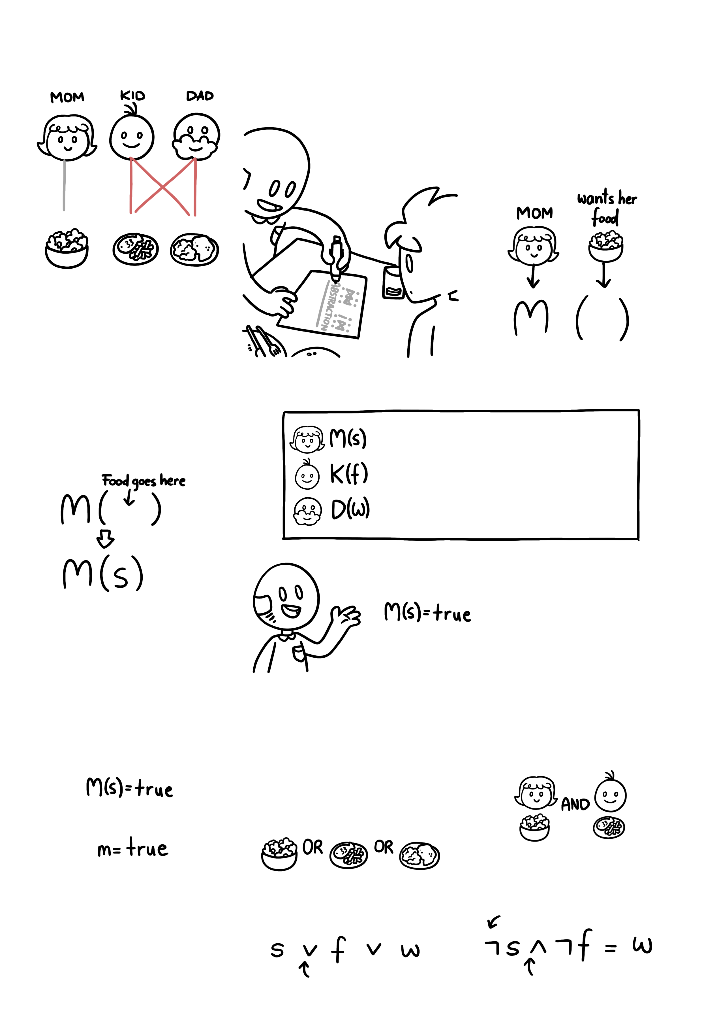
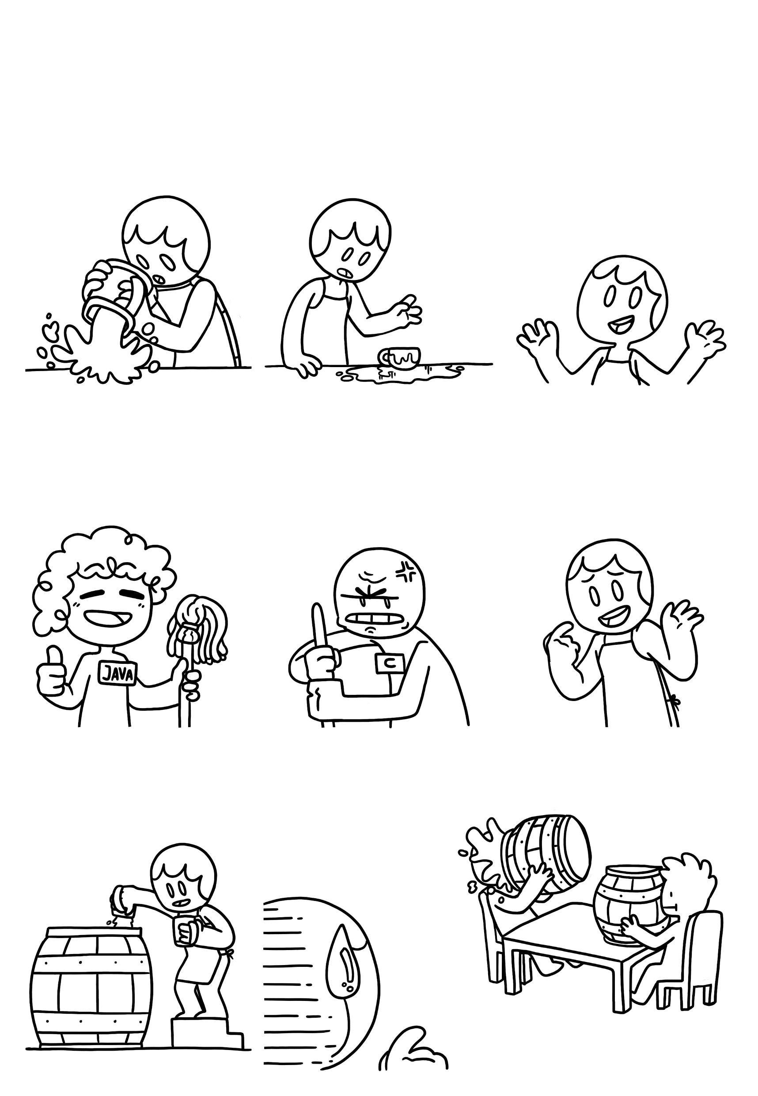
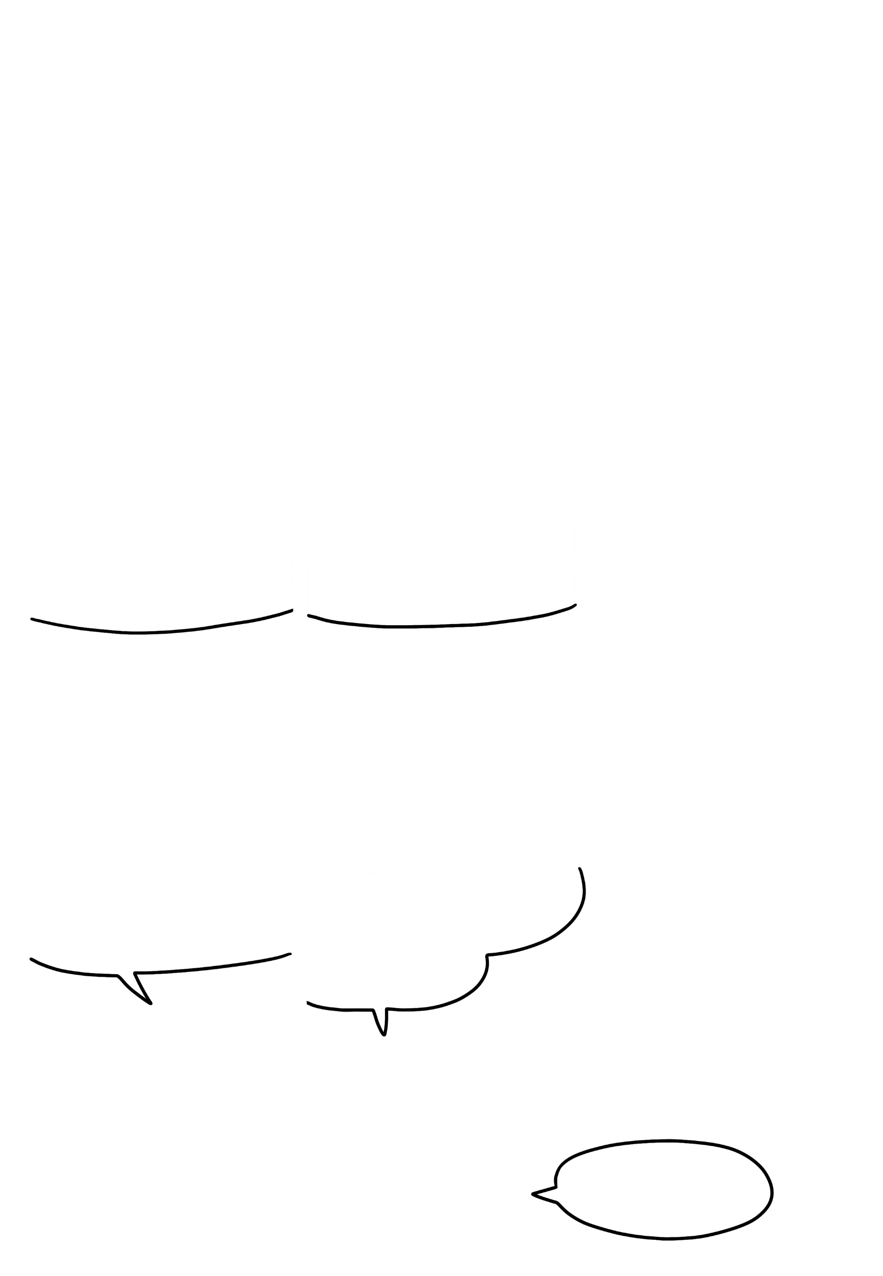
Solo una parte di esso verrà copiato.
Tipi di Dati Primitivi
E il resto lascerà un gran casino sul bancone.
E quanto sia grave dipenderà dal manager con cui stai lavorando
Vedi quel tizio laggiù? Non ti darà troppo fastidio e lo pulirà per te.
Ma non fatelo MAI sotto l'occhio vigile di quel tizio laggiù. Non lo pulirà di sicuro!
Quindi, a seconda di ciò su cui stai lavorando, cerca di evitare questo genere di cose.
Ti starai chiedendo perché non mettiamo tutto in DOUBLE.
... Ma in questo modo non rimarrebbe molto spazio ai tavoli...
Quindi, scegli le taglie giuste.

Slide 6
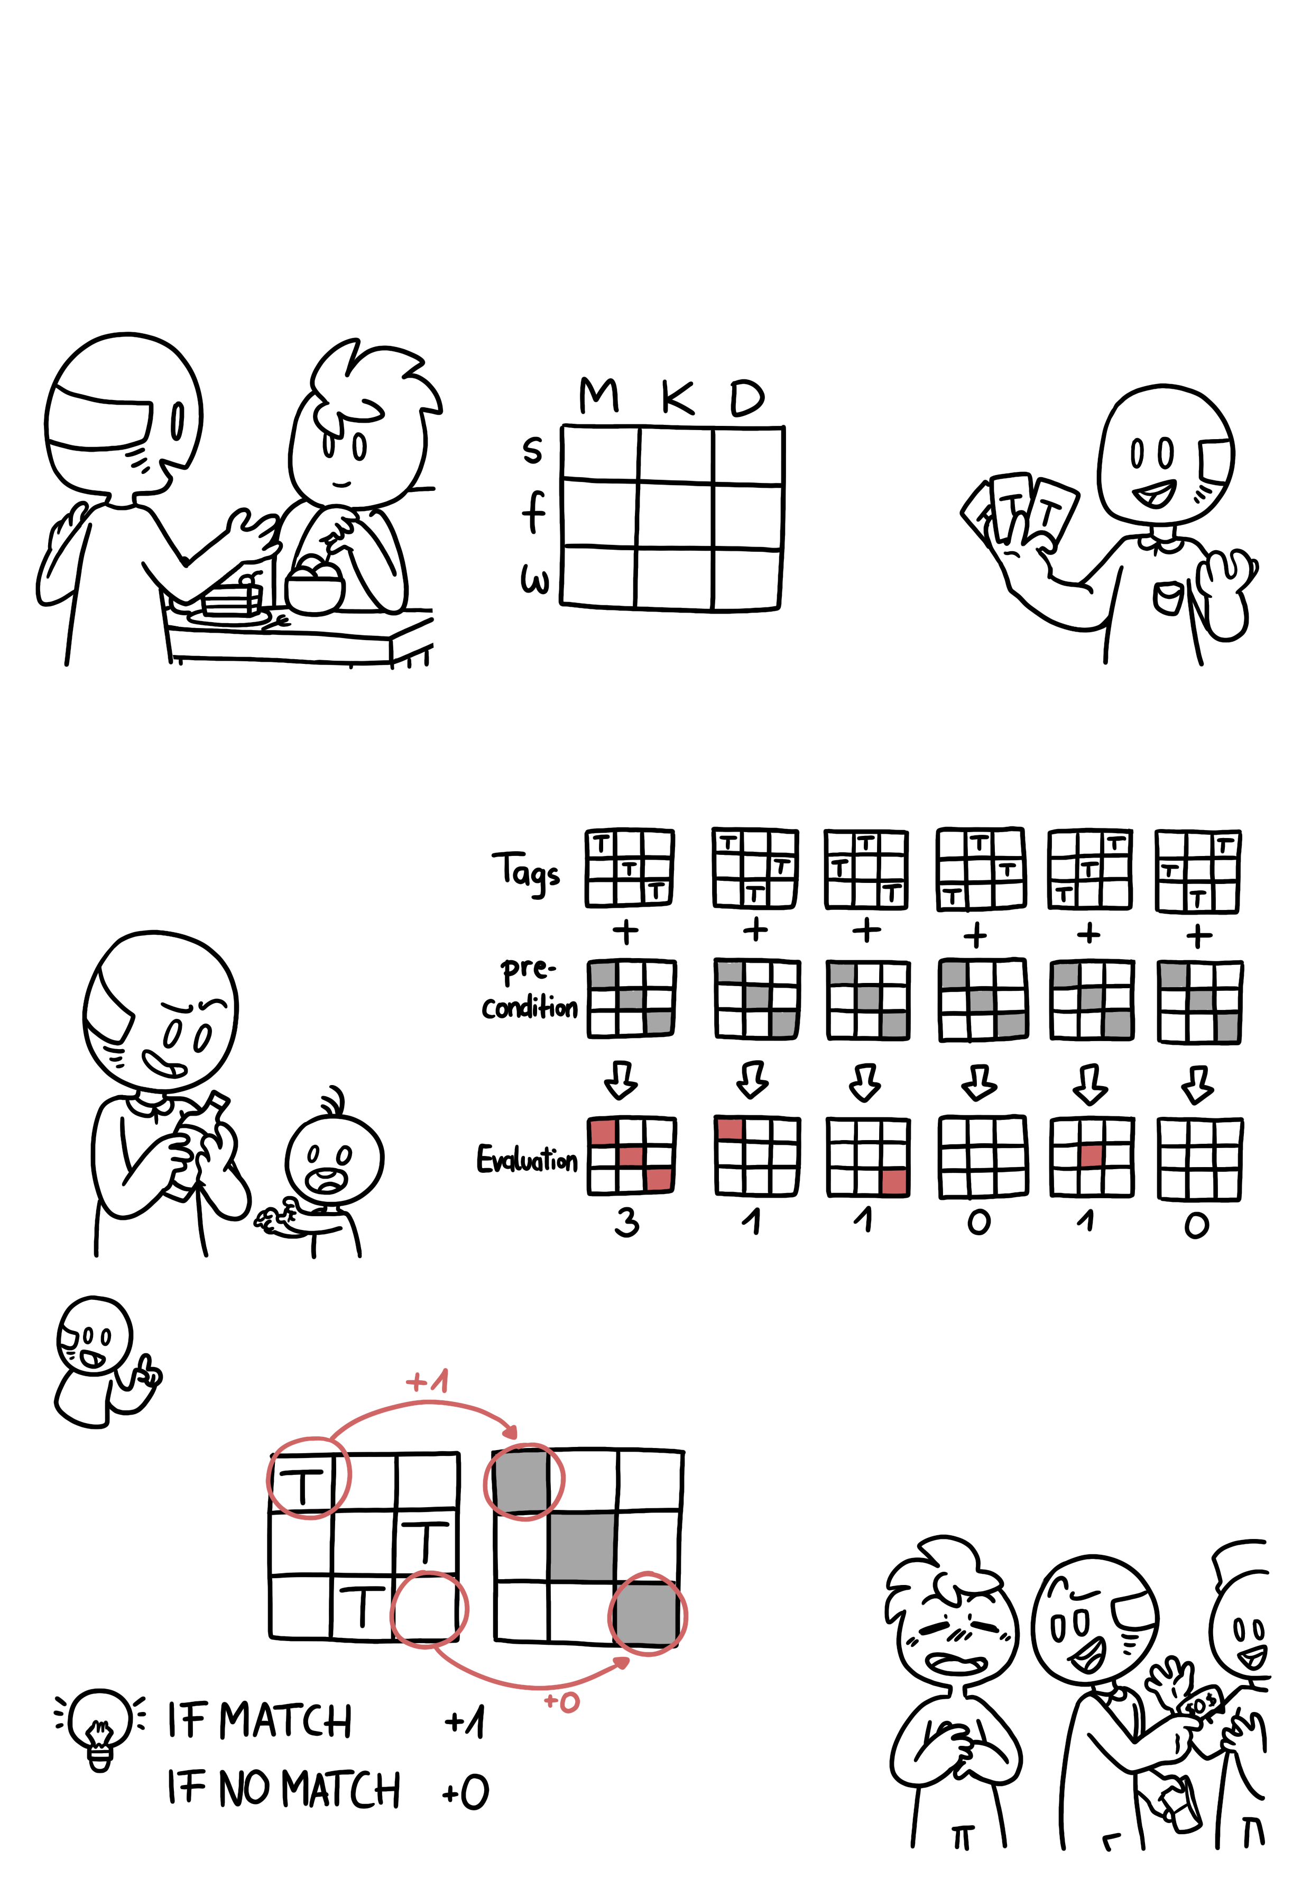
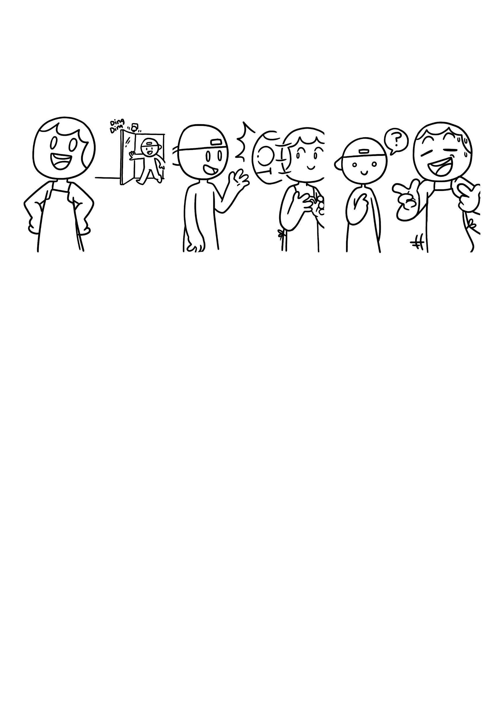
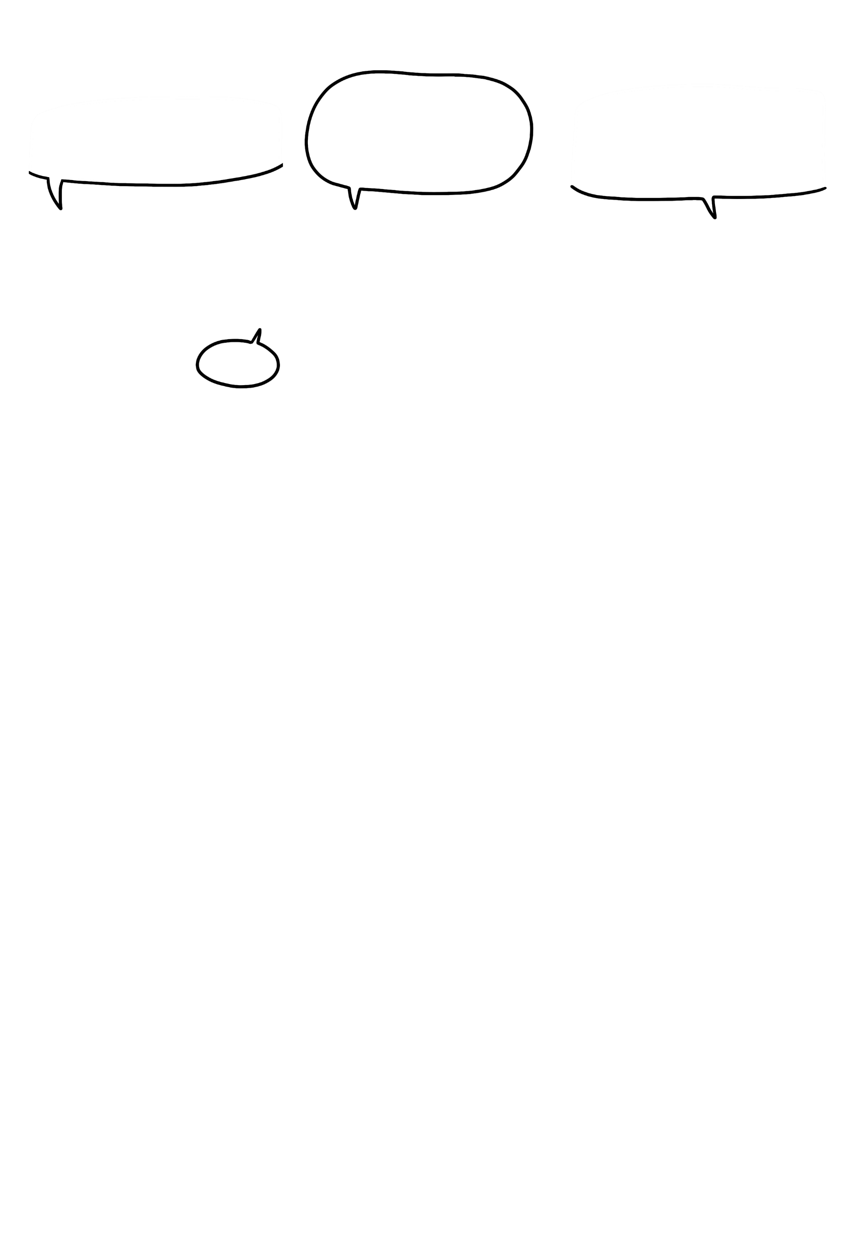

Questo è tutto ciò che devi sapere per iniziare, quindi goditi il tuo primo giorno di lavoro.
Tipi di Dati Primitivi
Sono il nuovo dipendente e il mio primo turno inizia oggi. Mi hanno detto di cercarti.
Sai una cosa? Sono piuttosto occupato in questo momento. Che ne dici di spiegare come funzionano le cose da queste parti?
Ciao!
Come spiegheresti il concetto di tipi di dati primitivi al nuovo dipendente? Usa questo spazio per prendere appunti e disegnare immagini.

Slide 7

Come citare questo documento: Boucher, M., Boucher, A., Wu, H.-Y., & Stoiber, C., & De-Jesus-Oliveira, V.-A. (2025). Tipi di Dati Primitivi. University of Applied Sciences St. Pölten (USTP). https://www.comixplain.cc Questo fumetto è stato adattato da: Tipi di Dati Primitivi © 2024 by Comixplain Team: Victor-Adriel De-Jesus-Oliveira, Hsiang-Yun Wu, Christina Stoiber, Magdalena Boucher, and Alena Ertl, with illustrations by Magdalena Boucher and Alena Ertl, all employed by Sankt Pölten University of Applied Sciences is licensed under CC BY-SA 4.0.
Fonti:
Knudsen, J., & Niemeyer, P. (2005). Learning Java. O'Reilly.
Mughal, K. A., & Rasmussen, R. W. (2003). A programmer's guide to Java certification: a comprehensive primer. Addison-Wesley Professional.

